Slide 1
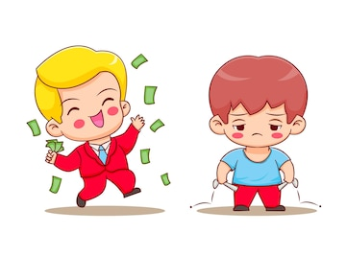
PPP 8 Arm en rijk
Leerjaar 1
Thema 1
Activiteit 5.3

Slide 2
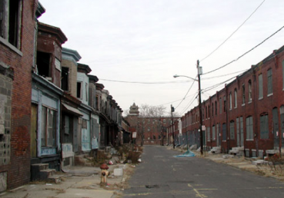

Slide 3
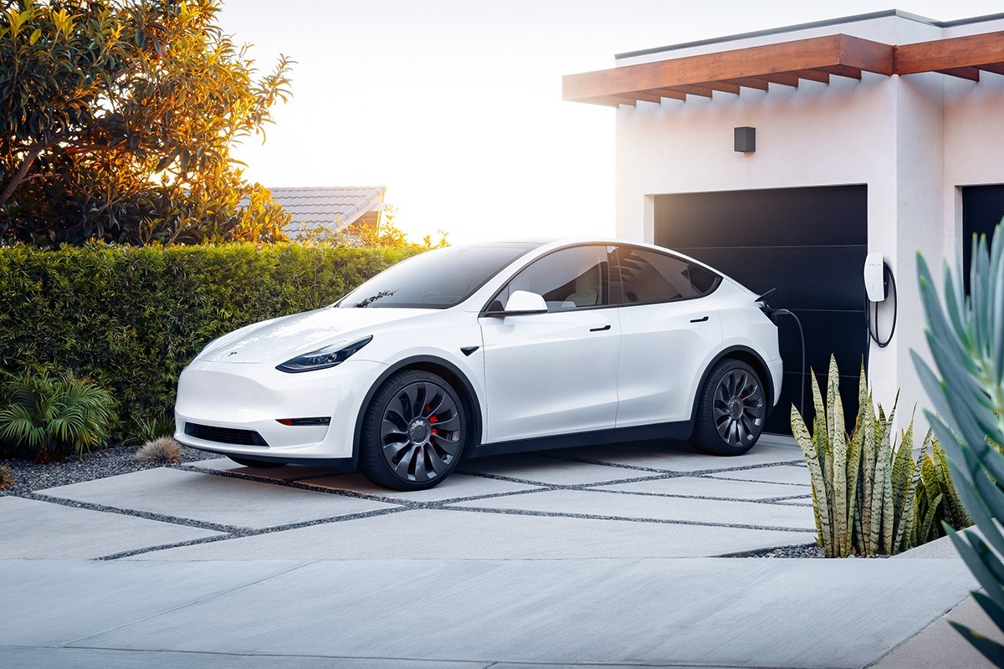

Slide 5
